Slide 1
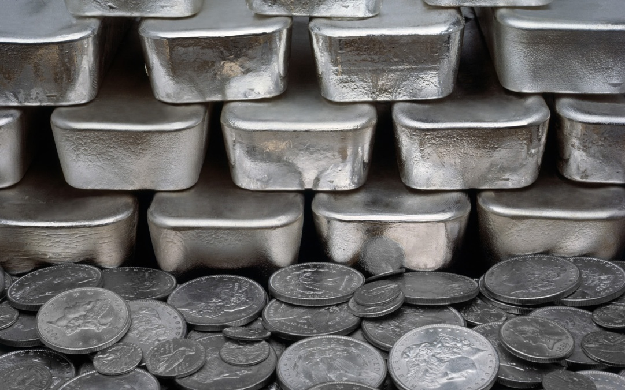
Целесообразность использования драгоценных металлов в качестве электропроводников Выполнил: мастер производственного обучения ФСИН России по Костромской области Варзин Ю.В. ФКП образовательное учреждение №61 Кострома 2023-2024

Slide 2
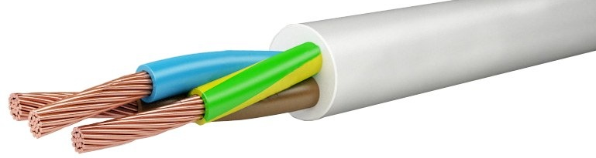
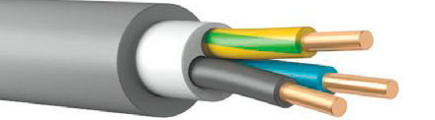
Металлы - электропроводники
Самые лучшие проводники электричества — металлы. Хорошей электропроводностью металлы обязаны свободным электронам. Но не все металлы используют для изготовления проводов, клемм, контактов, печатных плат и т. д. Определить самый электропроводный металл в мире помогает физическая величина, называемая электрической проводимостью. Понятие проводимости обратно электрическому сопротивлению.
Си́менс (русское обозначение: См; международное обозначение: S) — единица измерения электрической проводимости в Международной системе единиц (СИ), величина, обратная ому. По определению сименс равен электрической проводимости проводника (участка электрической цепи), сопротивление которого составляет 1 Ом.

Slide 3
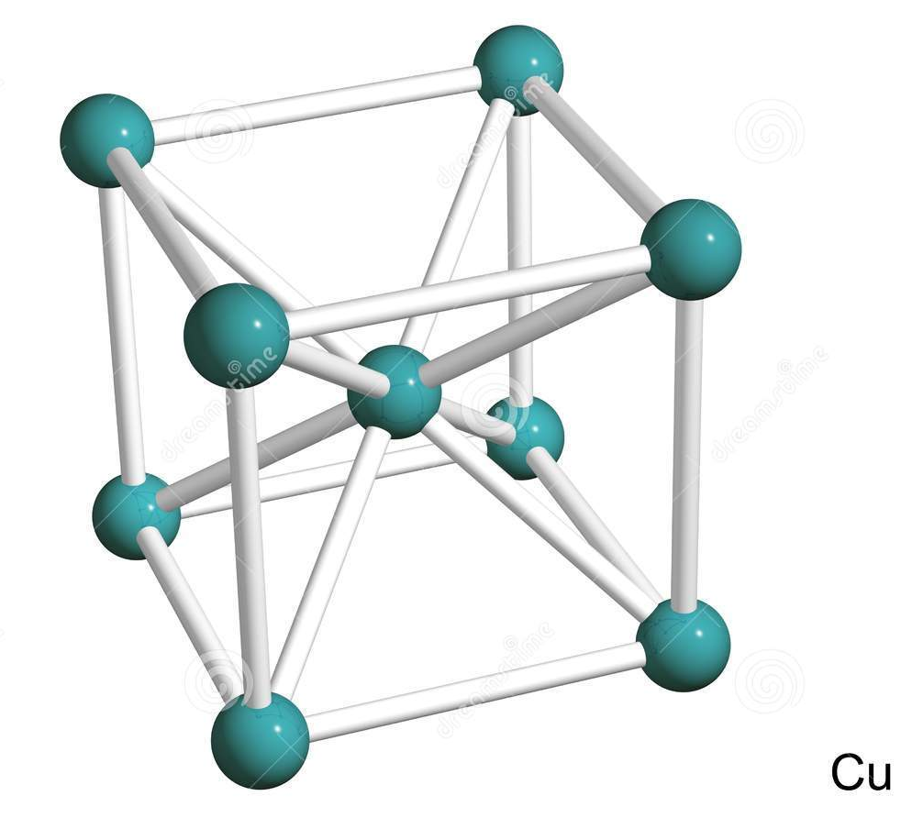
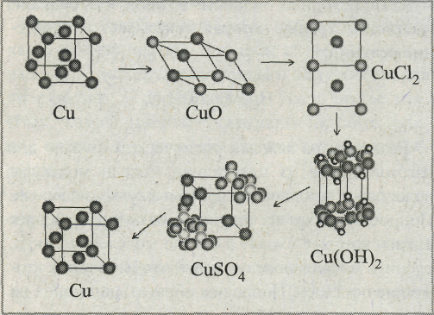
Факторы, влияющие на проводимость металлов
Чистые металлы всегда проводят электрический ток лучше, чем их сплавы. Атомы элементов, составляющих примеси, вклиниваются в кристаллическую решётку металла и нарушают её правильность. В результате решётка становится более серьёзной преградой для электронного потока. Снижается проводимость и при повышении температуры окружающей среды. Электропроводность металла зависит также и от характера его обработки. После прокатки, волочения или обработки резанием электропроводность металла понижается. Это связано с искажением кристаллической решётки при обработке

Slide 4
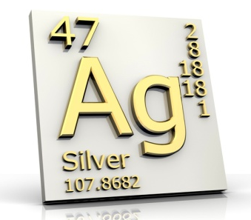
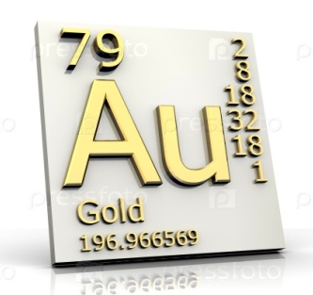
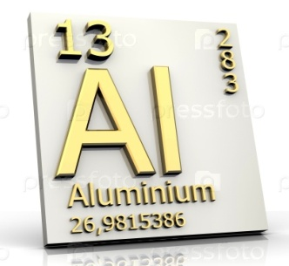
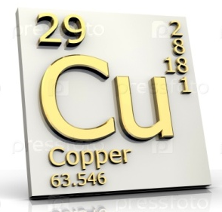
Топ лучших проводников - металлов
4 металла, имеющие практическое значение для их применения в качестве электропроводников распределяются в следующем порядке относительно величины удельной проводимости, измеряемой в См/м:
Серебро - 62 500 000.
Медь – 59 500 000.
Золото – 45 500 000.
Алюминий - 38 000 000.
Платина - 9 350 000.
Вода – 3.

Slide 5
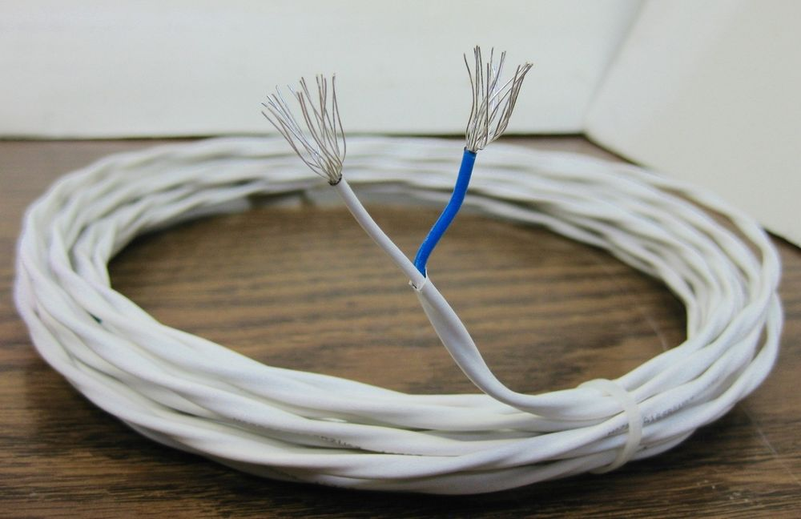
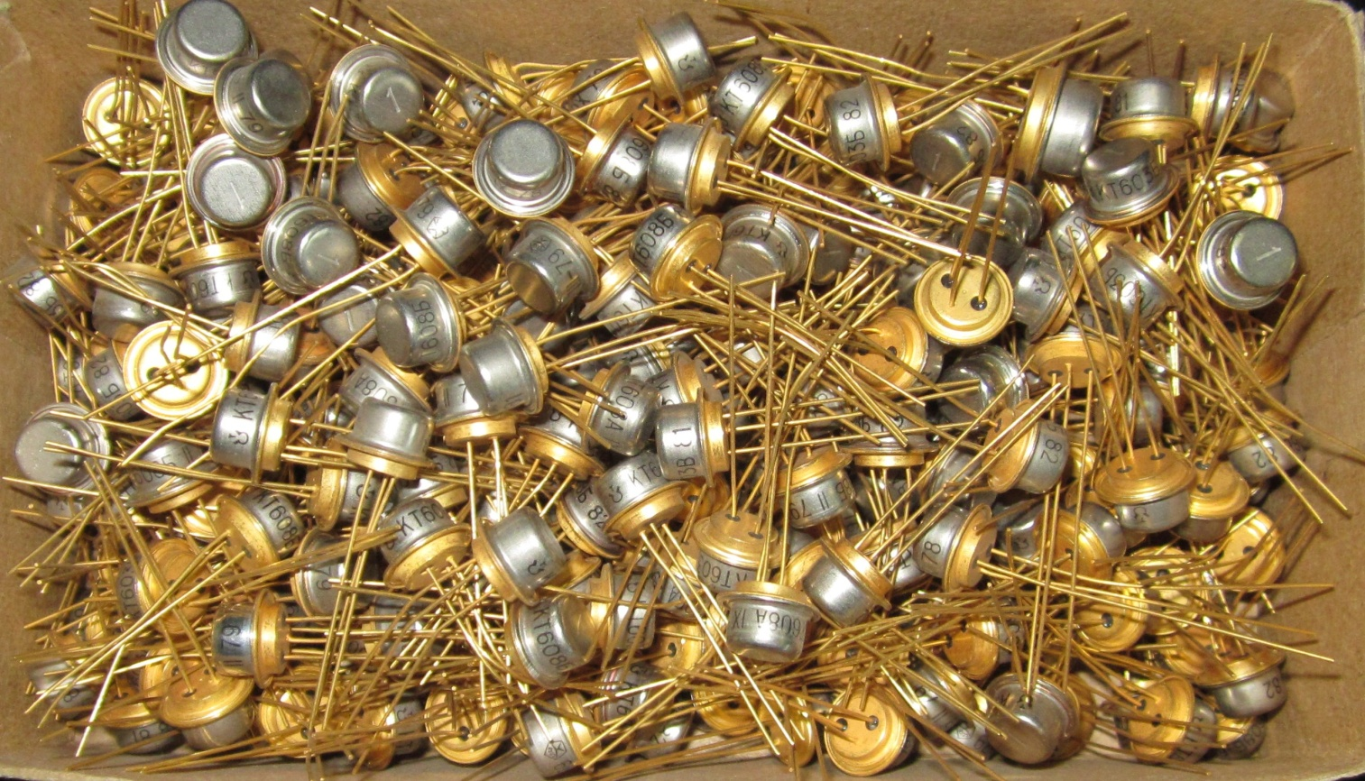
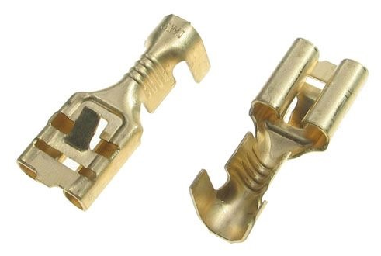
Серебро
Самый электропроводный металл, если измерять данный показатель при комнатной температуре (+20 °C), - серебро.
Но подобно золоту, оно используется для организации электрической сети лишь в особых специфических случаях (например серебряное напыление предохраняет контактные группы от окисления). Причина редкого использования – высокая стоимость.

Slide 6
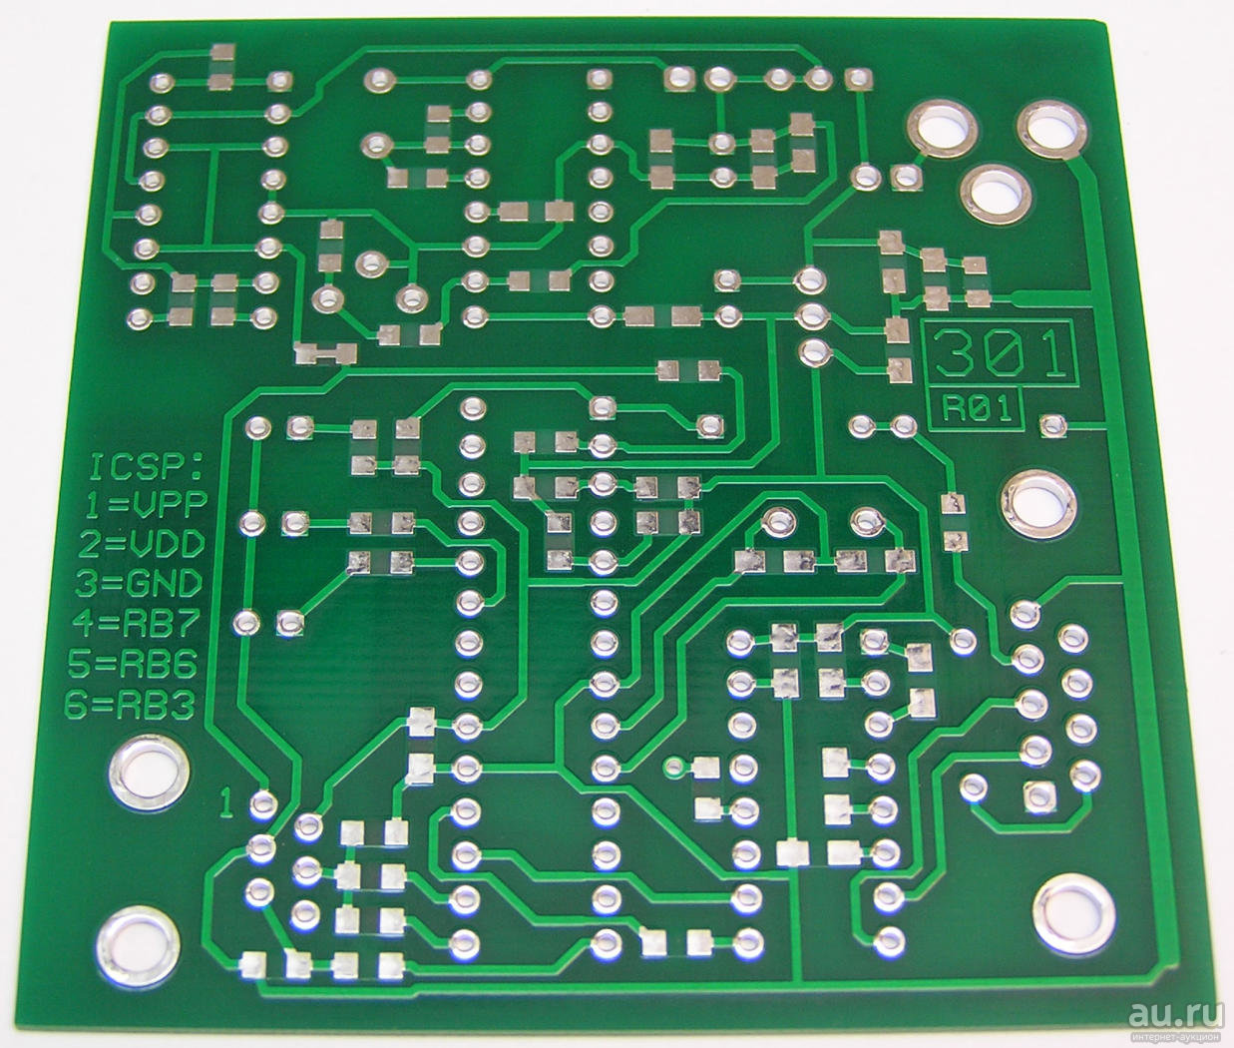
Серебро в электрических контактах
Электрические контакты ответственного назначения, если требуется надежность и долговечность, отсутствие окисления и потускнения, малая испаряемость и высокая термическая стойкость, изготовляют обычно, из благородных металлов (серебра, золота, платины и палладия) и их сплавов.
Серебро в чистом виде и в сплавах широко применяют как контактный материал в электротехнике, радиоэлектронике и т. п. Серебро имеет максимальную среди всех металлов электропроводность, высокую кислотоупорность и отличную деформируемость.
Недостатком серебра как контактного материала является незначительная твердость, низкая температура плавления. В некоторых случаях из-за низкой твердости и легкоплавкости серебряные контакты свариваются и при постоянном токе образуют пики и кратеры.

Slide 7
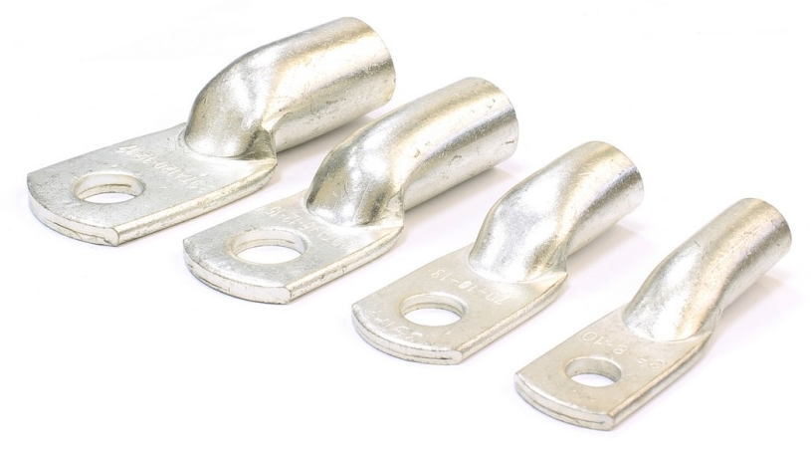
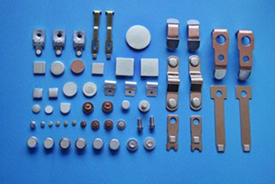
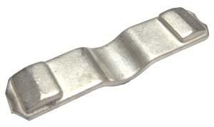
Для контактов наиболее целесообразно использовать покрытые гальваническим путем (толщина слоя серебра 5—20 мкм) цветные металлы и сплавы (медь, латунь, фосфористая, бериллиевая и другие бронзы).

Slide 8
Свойства сплавов сплавов на основе серебра
Добавление меди к серебру повышает твердость, стойкость к износу, перенос металла, незначительно снижает электропроводность и уменьшает кислотоупорность.
Введение кадмия повышает стойкость к сварке.
Добавкой 0,1% Ni получают мелкозернистое серебро, что снижает его склонность к сварке. Так как никель не растворяется в серебре, то тепло- и электропроводность остаются высокими. С увеличением содержания никеля повышается стойкость к износу, сварке и переносу материала. Однако с повышением содержания никеля увеличивается переходное сопротивление и уменьшается электропроводность. Подобные сплавы применяются для контактов, реле, регуляторов напряжения и переключателей максимального тока.
Сплавы серебра с вольфрамом имеют высокую стойкость против сварки. Сплав с 30% W применяют для реле и разрывных контактов, с 60% — для переключателей мощности, с 70—75% W — для защитных переключателей.
Серебро с углеродом выдерживает высокие токи короткого замыкания без сваривания, но имеют незначительную стойкость к обгоранию. Стойкость к обгоранию можно повысить введением вольфрама и никеля.

Slide 9
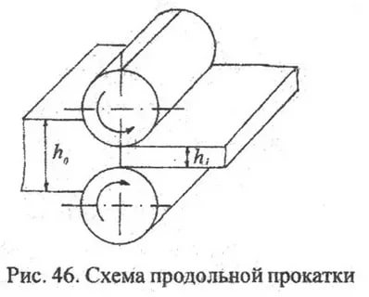
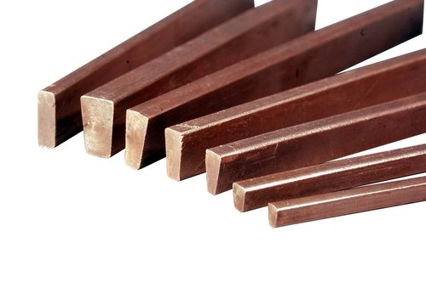
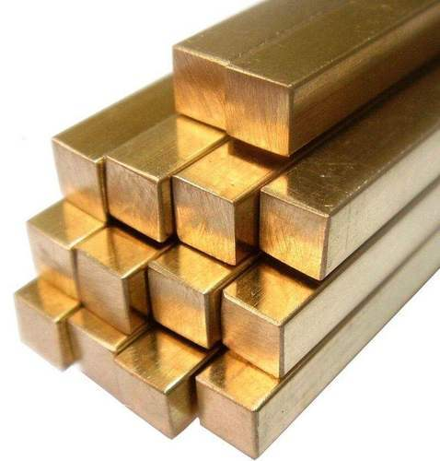
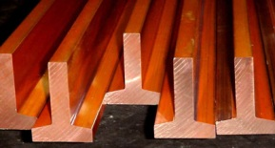
Считается, что обгорание контактов, так же как у других сплавов, наименьшее, если поверхность контакта перпендикулярна направлению проката.

Slide 10
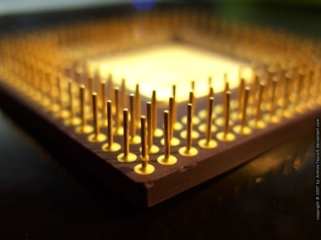
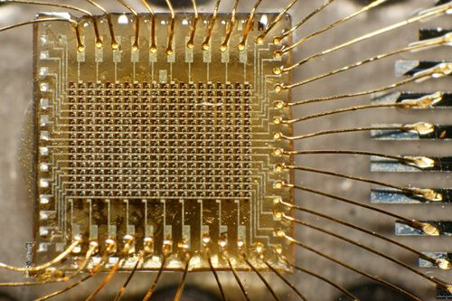
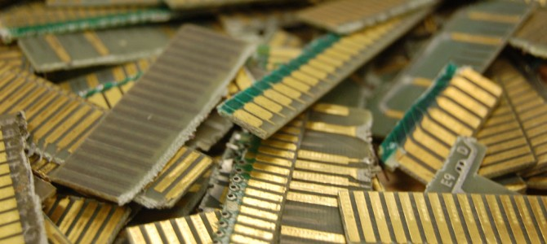
Применение других драгоценных металлов
Наиболее высокое сопротивление коррозии и потускнению имеют золото, платина и сплавы на их основе.
Основные легирующие добавки к золоту — серебро, платина, никель и цирконий; к платине — рутений, осмий, иридий и вольфрам; к палладию — серебро.
В наиболее ответственных случаях применяют сплавы платины с иридием (от 5 до 30% Ir) и золота с никелем и цирконием. Контакты из этих сплавав дают малую эрозию и имеют весьма высокое сопротивление коррозии.

Slide 11
